Slide 1
웹페이지 구축을 위한
Javascript
301-4.스크립트 작성
이호진

Slide 2





01[HTML+CSS+ JAVASCRIPT]
작성

Slide 3
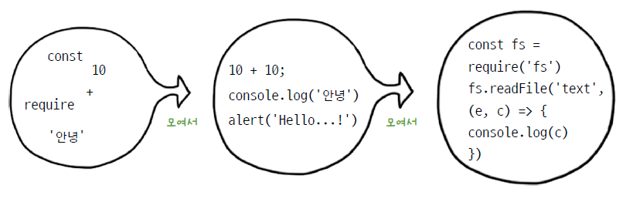
알아두어야 할 기본 용어(1)
표현식 | 문장 | 프로그램
값을 만들어 내는 간단한 코드 | 표현식이 하나 이상 모인 것 | 문장이 모인 것

Slide 4
개발환경 설치와 코드 실행(3)
코드 실행하기(2): 파일 만들고 저장해 실행하기
1단계: HTML 페이지 생성하기
01: 비주얼 스튜디오 코드 메뉴에서 [파일] - [새 파일]을 선택해서 새 파일 생성
02: 생성한 파일을 곧바로 저장합니다. 메뉴에서 [파일] - [저장], 폴더를 지정하고 test.html이라는 이름으로 저장
2단계: HTML 페이지 작성하기
01: 새 창에 html이라고 입력하는 중에 다음과 같이 자동 완성이 나타나면 [html:5]를 선택하고 [Enter]
02: [html:5]를 선택했을 때 자동 완성되는 코드 확인
03: 생성된 HTML 페이지를 다음과 같이 간략하게 만들어서 사용
04: 자바스크립트를 사용하기 위해 기본 HTML 페이지의 <head> 태그 사이에 <script> 태그를 삽입하고 <script> 태그 사이에 자바스크립트 코드를 입력
3단계: HTML 페이지 실행하기
01: 생성한 test.html 파일 실행 준비
02: test.html 파일을 크롬 브라우저에 드래그&드롭하여 출력됨을 확인

Slide 5














































자바스크립트 기초
3. 자바스크립트의 실행
<SCRIPT>
웹 브라우저가 이 태그를 만나면 ‘아~ 스크립트 소스가 시작되는구나' 라고 인식해서
</SCRIPT> 태그를 만날 때까지 그 안의 소스들은 내장된 자바스크립트 인터프리터에게 차근차근 넘겨주게 된다.
이전에 자바스크립트의 <script>태그 안에 type="text/javascript" 형식을 입력하였지만 HTML5와 모든 브라우저에서 자바스크립트는 기본 스크립트 언어이기 때문에 이 형식을 요구하지 않게 되었다.
대소문자를 구분하지 않는 HTML 과 달리 자바스크립트는 대소문자를 구별한다.
</SCRIPT>
이 태그는 스크립트 소스가 어디에서 끝나는지를 표시하는 것이다.
이 태그를 빼먹게 되면 의도한 대로 스크립트 프로그램이 동작하지 않는다.

Slide 6
02[HTML+CSS+ JAVASCRIPT]
인라인 작성

Slide 7
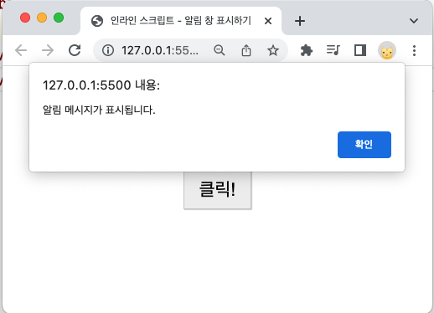
js01.html
인라인 스크립트
HTML 태그 안에 직접 작성하는 자바스크립트 .
팝업 창을 열고 닫거나, 알림 메시지를 표시할 때처럼 간단한 명령을 처리할 경우 인라인 스크립트를 자주 사용
<body>
<button onclick = "alert('알림 메시지가 표시됩니다.')">클릭!</button>
</body>

Slide 8
03[HTML+CSS+ JAVASCRIPT]
내부 작성

Slide 9








자바스크립트 선언 방법
1. <SCRIPT> 태그
자바스크립트는 보통 HTML 문서 안에 스크립트 소스를 입력하여 사용한다.
그렇다고 스크립트 소스를 그냥 HTML 태그 안에 넣으면 웹 브라우저가 HTML 태그인지 스크립트 소스인지 구별할 수 없다. 그래서 스크립트 소스 부분은 <SCRIPT> 태그와
</SCRIPT> 태그로 감싸서 다른 HTML 태그와 구분해 주게 된다.
자바스크립트는 HTML 문서 내에 삽입하지 않고 자바스크립트 파일을 따로 작성하여 사용하기도 한다. 두 가지 방법을 구분하면 다음과 같다.
내부 스크립트
스크립트 소스를
HTML 문서 안에 모두 넣는 경우
외부 스크립트
스크립트 소스만 따로 파일로 저장하고 HTML 문서에 연결해서 사용하는 경우

Slide 10
자바스크립트 소스 작성하고 실행하기
<script> 태그 안에 자바스크립트 작성
<script> 태그는 HTML 문서 어디에든 사용할 수 있습니다.
<script> 태그는 한 문서 안에서 여러 개를 사용해도 됩니다.
<script> 태그가 삽입된 위치에서 소스가 실행됩니다.

Slide 11
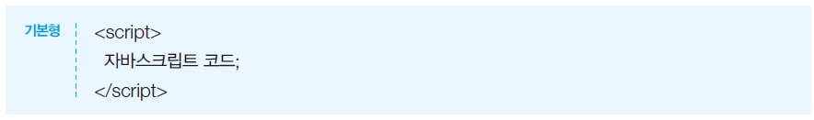
내부 스크립트
웹 문서에서 <script> 태그와 </script> 태그 사이에 실행할 자바스크립트 소스 작성
<script> 태그는 웹 문서에서 모든 곳에 위치할 수 있고 삽입된 위치에서 바로 스크립트가 실행됨
한 문서 안에 여러 개의 <script> 태그를 사용할 수 있음
내부 스크립트는 주로 </body> 태그 앞에 사용함
스크립트 영역

Slide 12









자바스크립트 선언 방법
2. 내부 스크립트
앞에서 우리가 만들었던 소스는 HTML 문서 안에 필요한 자바스크립트 소스를 모두 입력했기 때문에 이것은 내부 스크립트이다.
형식
<SCRIPT>
[자바스크립트 소스]
</SCRIPT>

Slide 13
js02.html
<body>
<p>새로 고침해 보세요</p>
<script>
function random(number) {
return Math.floor(Math.random() * number);
}
function bgChange() {
const rndCol = 'rgb(' + random(255) + ',' + random(255) + ',' + random(255) + ')＇;
document.body.style.backgroundColor = rndCol;
}
bgChange();
</script>
</body>

Slide 14
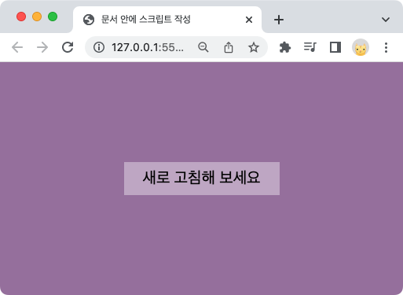
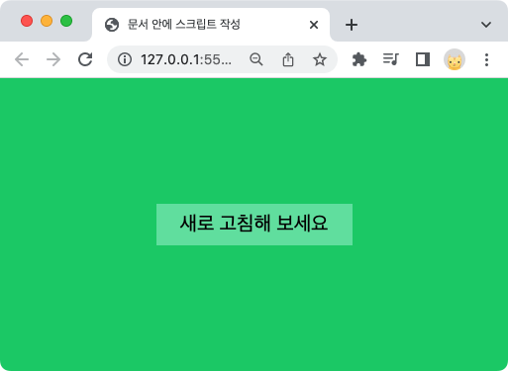

Slide 15

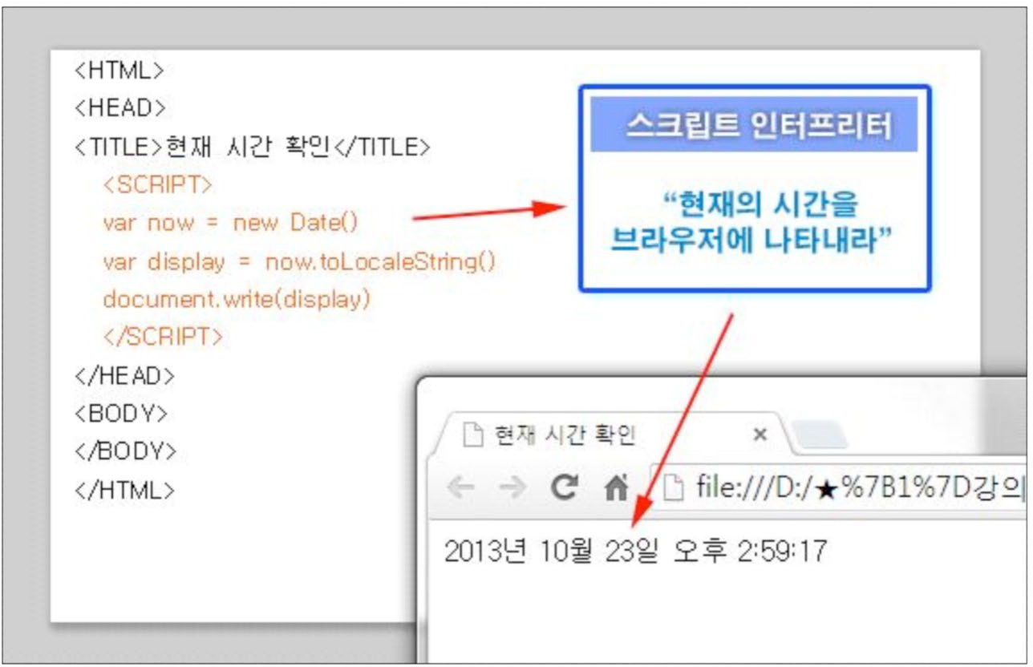

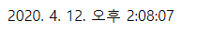
자바스크립트 기초
4. 스크립트 소스 처리 순서
웹 브라우저는 스크립트 인터프리터가 넘겨준 결과가 있으면 그 결과를 사용하고
나머지 웹 페이지의 태그들도 차례차례 처리한다. 중간에 자바스크립트 함수가 등장하면 스크립트 인터프리터에게 넘겨준다.
[이미지 & 어문] 교수자 자체제작
즉, HTML 태그와 CSS로 된 부분은
웹 브라우저가 그대로 화면에 표시하고 자바스크립트 부분은 스크립트 인터프리터를 한 번 더 거친 후,
그 결과를 웹 브라우저 화면에 표시하게 된다.
MS Internet Explorer Google Chrome

Slide 16
자바스크립트 기초
4. 스크립트 소스 처리 순서
웹 브라우저는 페이지 안에 있는 태그를 순서대로 읽어가면서 태그에서 명령하는 대로 브라우저 창의 제목 표시줄을 표시하기도 하고 페이지의 배경 이미지를 표시하기도 한다.
HTML 태그를 읽는 도중 <SCRIPT> 태그를 만나면 즉시 </SCRIPT> 태그를 찾아내어 실제 스크립트 코드가 어디에서부터 어디까지인지를 먼저 확인한다.
스크립트 소스만 브라우저 안에 있는 스크립트 인터프리터에게 넘겨준다.
스크립트 인터프리터는 소스를 한 줄씩 처리한다. 당장 처리해서 결과를 보여줘야 하는 문장이 있으면 처리해서 브라우저에게 넘겨주고 나중에 사용할 부분이 있다면 언제든지 즉시 실행할 수 있도록 변환해서 임시로 저장해 둔다.
스크립트 인터프리터는 다시 웹 브라우저에게 제어권을 넘겨준다.

Slide 17

자바스크립트 선언 방법
/js105.html
2. 내부 스크립트
<!DOCTYPE html>
<HTML>
<HEAD><TITLE>배경색 변경</TITLE>
<SCRIPT>
function changeBg(hexNumber) { document.bgColor=hexNumber;
}
</SCRIPT>
</HEAD>
<BODY>
버튼을 클릭하면 배경색이 변경됩니다.<br><br>
<FORM method="post" name="background">
<INPUT type="button" value="green" onclick="changeBg('#00AA00')">
<INPUT type="button" value="yellow" onclick="changeBg('#FFFF00')">
<INPUT type="button" value="pink" onclick="changeBg('#FFAAFF')">
</FORM>
</BODY>
</HTML>

Slide 18
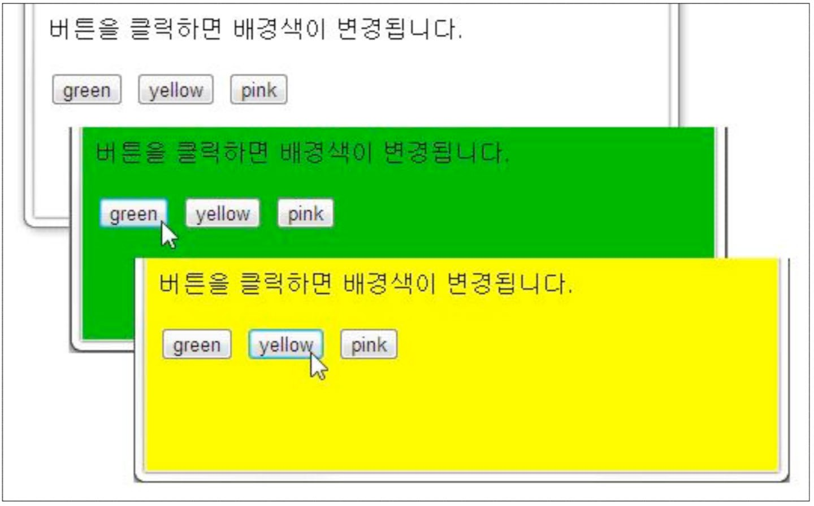
02. 자바스크립트 선언 방법
2. 내부 스크립트
[이미지 & 어문] 교수자 자체제작

Slide 19
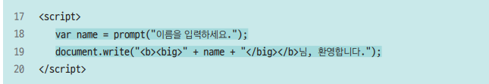
첫번째 자바스크립트 프로그램 만들기
/js107.html
편집기에서 greeting.html을 불러와 아래 소스 삽입 후 결과 확인

Slide 20

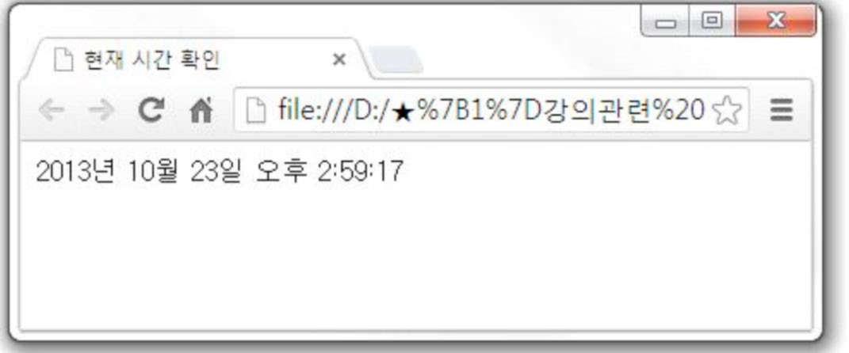
js108.html
자바스크립트 기초
3. 자바스크립트의 실행
예를 들어, 브라우저 화면에 현재 시간을 표시하는 스크립트를 작성하면 다음과 같다.
<HTML>
<HEAD>
<TITLE>현재 시간 확인</TITLE>
<SCRIPT>
var now = new Date()
var display = now.toLocaleString() document.write(display)
</SCRIPT>
</HEAD>
<BODY>
</BODY>
</HTML>
[이미지 & 어문] 교수자 자체제작

Slide 21
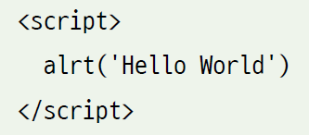
오류를 확인하는 방법
내가 무엇을 잘못 입력했는지 알아내는 방법과 찾는 방법
01: 현재 상태에서 코드를 실행해보면 아무 것도 출력되지 않음
02: 크롬에서 코드를 실행한 후 마우스 오른쪽 버튼을 클릭해 [검사]를 선택
03: 개발자 도구 오른쪽 위에 × 표시가 되어 있는 붉은색 원 (자바스크립트 코드 등에 오류가 발생했을 때 출력되는 아이콘) 아이콘을 클릭하거나 개발자 도구의 [Console] 탭을 클릭
04: ‘Uncaught ReferenceError: alrt is not defined’라는 오류 출력, 어떤 오류인지 확인. test.html : 6은 오류가 발생한 위치. [test.html : 6]을 클릭하면 오류가 발생한 위치로 이동
05: 붉은색 밑줄이 표시되어 있어 쉽게 오류를 찾을 수 있음
처음 자바스크립트를 공부할 때 자주 접하는 오류
ReferenceError: 예외 처리
SyntaxError: 구문 오류
alert를 alrt로 잘못 입력했다고 가정
X

Slide 22
인라인 스크립트와 내부 스크립트의 단점
같은 자바스크립트 소스를 여러 웹 문서에서 사용해야 할 경우, 필요한 문서마다 똑같은 소스를 반복해서 삽입해야 함.
만일 여러 페이지에 삽입한 자바스크립트 소스를 수정해야 한다면 소스가 포함된 모든 문서를 다 찾아다니면서 하나씩 수정해야 함.
자바스크립트 소스를 작성할 때 외부 스크립트 파일로 저장해서 링크하는 방법을 많이 사용함.
마크업과 구별되기 때문에 스크립트 소스를 관리하기 쉬움

Slide 23
04[HTML+CSS+ JAVASCRIPT]
외부 작성

Slide 24
외부 스크립트 연결해서 사용하기
외부 스크립트 파일 확장자 : .js
HTML 문서에서 <script> 태그를 사용해서 외부 스크립트 연결
기본형:
<script src=“스크립트 파일 경로”></script>
외부 스크립트 파일 안에는 <script> 태그 없이 자바스크립트 소스만 작성함
따로 js 폴더를 만들어 저장하는 것이 좋음 (외부 css 파일을 css 폴더에 저장하는 것처럼~)

Slide 25





자바스크립트 선언 방법
외부 스크립트
외부 스크립트의 장점
소스를 감출 수 있다
외부 스크립트를 사용하면 브라우저에서 소스 보기를 하더라도 자바스크립트 소스는 보이지 않기 때문에 일차적으로 스크립트 소스를 감출 수 있다.
유지/관리가 쉽다
스크립트 소스를 따로 저장하게 되면 HTML 태그와 뒤섞이지 않기 때문에 스크립트 소스만 수정하면 된다.
라이브러리를 지원한다
외부 스크립트를 사용하면 C 나C++ 로 프로그래밍할 때처럼 자바스크립트 라이브러리를 사용할 수 있다. 따라서 중복해서 함수를 정의하지 않고 내장된 여러 자바스크립트 함수를 불러와 사용할 수 있게 된다.

Slide 26

자바스크립트 선언 방법
외부 스크립트
외부 스크립트의 단점
HTML 요소를 참조하기 어렵다
자바스크립트는 보통 사용자 반응에 대해 동작하는 것이다. 그런데 이런 스크립트 함수를 모두 외부 스크립트 파일로 저장할 경우 HTML 문서 안의 버튼이나 목록 등의 요소를 참조하기가 어려워진다. 따라서 HTML 요소에 좌우되지 않는 일반적인 함수들만 외부 스크립트 함수로 저장하고 HTML 요소에 따라 실행되는 함수들은 웹 문서 안에 직접 넣는 것이 일반적이다.
불필요한 부분까지 처리될 수 있다
자바스크립트 인터프리터는 스크립트 헤더 뿐만 아니라 외부 스크립트 파일에 있는 모든 함수들을 처리해서 메모리에 저장해 둔다. 따라서 외부 스크립트 파일 안의 불필요한 함수들까지 모두 가져오기 때문에 스크립트 성능이 떨어지게 된다.

Slide 27
외부 script 파일 읽어들이기
프로그램의 규모가 커지면 파일 하나가 너무 방대해지므로 파일을 분리할 필요가 있음
별도의 자바스크립트 파일을 만들기 위해, 비주얼 스튜디오 코드에서 main.html과 test.js라는 이름으로 파일을 생성해서 같은 폴더에 저장하기
외부 자바스크립트 파일을 읽어들일 때도 script 태그를 사용

Slide 28











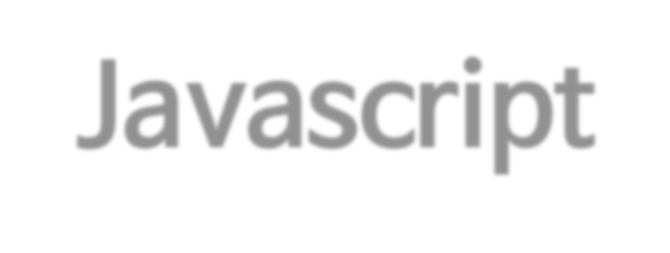


자바스크립트 선언 방법
외부 스크립트
<SCRIPT> 태그를 사용해서 외부 스크립트 파일을 HTML 문서에 가져오는 방법은 다음과 같다.
형식
<SCRIPT LANGUAGE="Javascript" SRC="스크립트 파일"></SCRIPT>

Slide 29

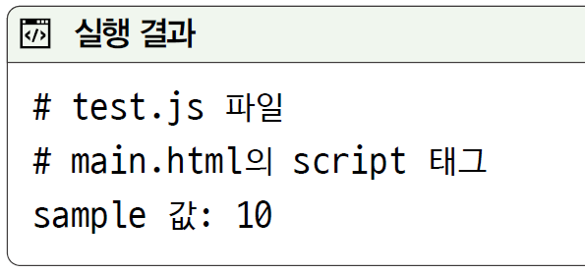
외부 script 파일 읽어들이기
외부 script 파일 읽어들이기(1) (소스 코드 main.html)
외부 script 파일 읽어들이기(2) 소스 코드 test.js
01 <!DOCTYPE html> 02 <html> 03 <head> 04 <title></title> 05 <script src="test.js"></script> 06 <script> 07 console.log('# main.html의 script 태그') 08 console.log('sample 값:', sample) 09 </script> 10 </head> 11 <body> 12 13 </body> 14 </html>
01 console.log('# test.js 파일') 02 const sample = 10
main.html 파일에서 5행의 외부 자바스크립트를 읽어들이는 script 태그(<script src="test.js"></ script>)가 6~9행의 코드가 적혀 있는 script 태그보다 위에 있으므로 먼저 실행

Slide 30
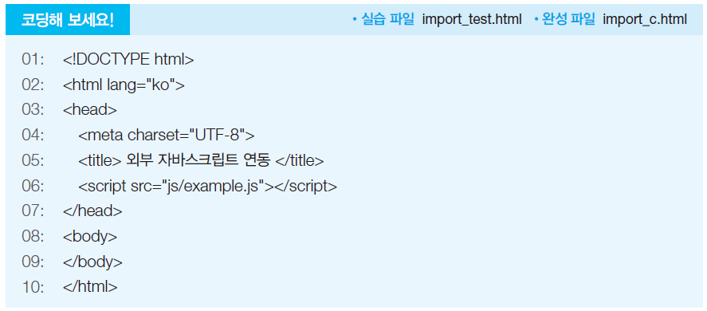
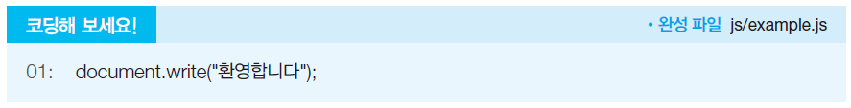
내부 스크립트 외부로 분리하기

Slide 31
[실습] 외부 스크립트 연결해서 사용하기
16\external.html
16\js\changeBg.js
<body>
<p>새로 고침해 보세요</p>
</body>
function random(number) {
return Math.floor(Math.random() * number);
}
function bgChange() {
const rndCol = 'rgb(' + random(255) + ',' + random(255) + ',' + random(255) + ')’;
document.body.style.backgroundColor = rndCol;
}
bgChange();
연결해 보자

Slide 32
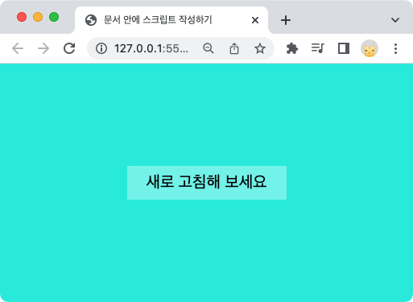
js03.html
[실습] 외부 스크립트 연결해서 사용하기
16\external.html
<body>
<p>새로 고침해 보세요</p>
<script src="js/changeBg.js"></script>
</body>

Slide 33
자바스크립트 선언 방법
외부 스크립트
<HTML>
<HEAD>
<TITLE>문서 배경색 바꾸기</TITLE>
<SCRIPT LANGUAGE="Javascript" SRC="mybg.js"></SCRIPT> </HEAD>
<BODY>
아래의 색상 버튼을 클릭하면 문서의 배경색과 글자색이 바뀝니다.
<FORM method="post" name="background">
<INPUT type="button" value="red" onClick="changeBackground('#cc0000'); changeText('# cc0000 ')">
<INPUT type="button" value="green” onClick="changeBackground('#006600'); changeText('# 006600 ')">
<INPUT type="button" value="yellow" onClick="changeBackground('#ffff99'); changeText('# ffff99 ')">
<INPUT type="button" value="white" onClick="changeBackground('#ffffff'); changeText('# ffffff ')">
<INPUT type="button" value="black" onClick="changeBackground('#000000'); changeText('# 000000 ')">
<INPUT type="button" value="grey" onClick="changeBackground('#666666'); changeText('#666666')">
</FORM>
</BODY>
</HTML>

Slide 34
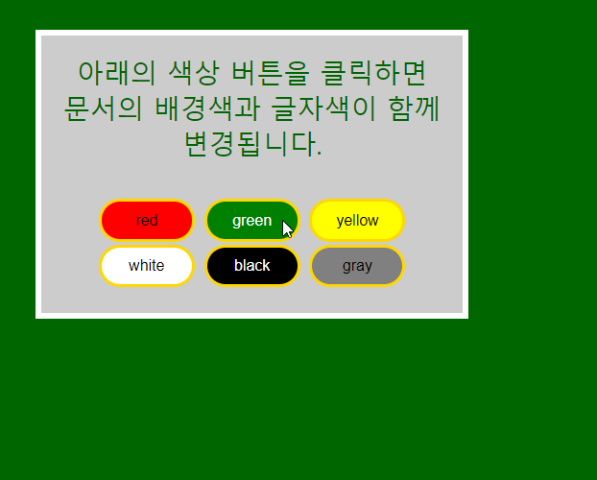
02. 자바스크립트 선언 방법
자바스크립트 선언 방법
외부 스크립트
[이미지 & 어문] 교수자 자체제작

Slide 35

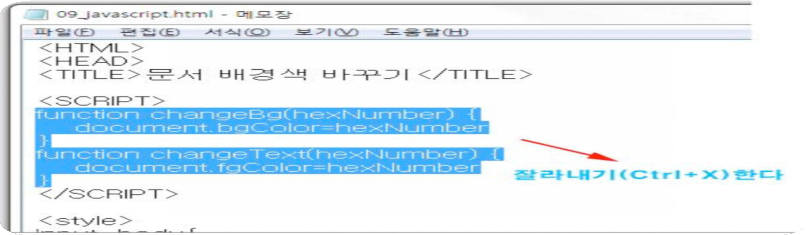
자바스크립트 선언 방법
내부 스크립트를 외부 스크립트로
1
이것을 외부 스크립트 파일로 저장하려면 우선 <SCRIPT> 와 </SCRIPT> 사이에 있는 소스를 잘라내기(Ctrl+X) 한다.
<HTML>
<HEAD><TITLE>배경색 변경</TITLE>
<SCRIPT>
function changeBackground(hexNumber) { document.bgColor=hexNumber }
function changeText(hexNumber) { document.fgColor=hexNumber }
</SCRIPT>
</HEAD>
<BODY>
~ 이하 생략 ~
</HTML>
[이미지 & 어문] 교수자 자체제작

Slide 36
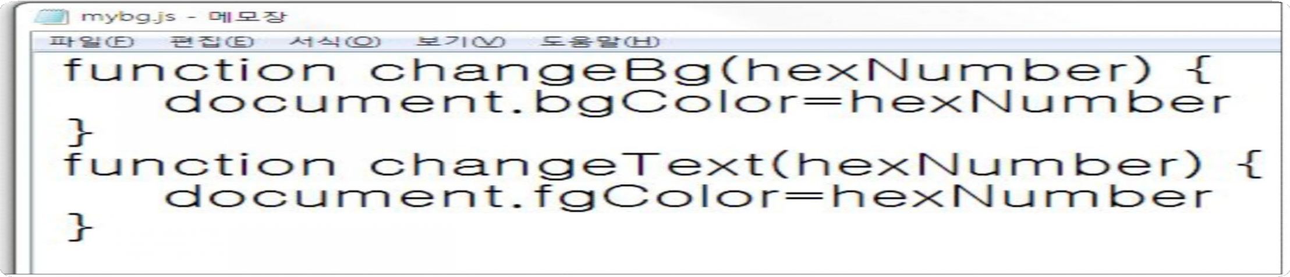
자바스크립트 선언 방법
내부 스크립트를 외부 스크립트로
2
잘라내기 하여 새로운 메모장에 옮긴 후 확장자가 .js인 파일로 저장한다. 예를 들어 mybg.js로 저장할 수 있다.
[이미지 & 어문] 교수자 자체제작

Slide 37
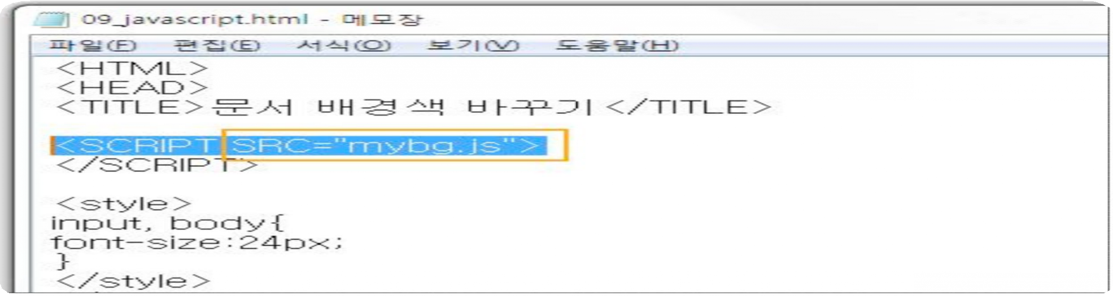
자바스크립트 선언 방법
내부 스크립트를 외부 스크립트로
3
<SCRIPT> 태그 안에 src="스크립트 파일"을 추가한다. 여기에서 "스크립트 파일"은 위 1번에서 저장한 외부 스크립트 파일이다. 파일의 경로를 생각해서 정확히 적어야 한다. 파일과 html 파일이 같은 폴더에 있다면 src="mybg.js"처럼 경로 없이 그냥 사용할 수 있다.
[이미지 & 어문] 교수자 자체제작

Slide 38




자바스크립트 선언 방법
내부 스크립트를 외부 스크립트로
4
메모장에서 [파일] → [다른 이름으로 저장]을 선택하여 내부 스크립트를 사용한 파일과 다른 이름으로 저장한다.
이제 mybg.js 파일에 있는 함수들을 마치 HTML 문서에 있는 스크립트 함수처럼 자유롭게 사용할 수 있다.
5
참고
자바스크립트 함수란 문서 배경색을 바꾸거나 글자 색을 바꾸는 것처럼 어떤 기능을 하기 위해 명령을 모아놓은 것이라고 생각하면 보다 쉽다.

Slide 39
05[HTML+CSS+ JAVASCRIPT]
해석동작

Slide 40
웹 브라우저에서 자바스크립트를 해석하는 과정
<!DOCTYPE html>
<html lang="ko">
<head>
<meta charset="UTF-8">
...
<link rel="stylesheet" href=“css/main.css">
<style>...</style>
</head>
<body>
<p>새로 고침해 보세요</p>
<script src=“js/changeBg.js"></script>
</body>
</html>
external.html
js\changeBg.js
function random(number) {
...
}
function bgChange() {
...
}
bgChange();

Slide 41
external.html
js\changeBg.js
1
<!DOCTYPE html>
<html lang="ko">
<head>
<meta charset="UTF-8">
...
<link rel="stylesheet" href=“css/main.css">
<style>...</style>
</head>
<body>
<p>새로 고침해 보세요</p>
<script src=“js/changeBg.js"></script>
</body>
</html>
function random(number) {
...
}
function bgChange() {
...
}
bgChange();
현재 문서가 웹 문서라는 사실을 알게 됨.
HTML표준에 맞춰서 문서를 해석하기 시작

Slide 42
external.html
js\changeBg.js
<!DOCTYPE html>
<html lang="ko">
<head>
<meta charset="UTF-8">
...
<link rel="stylesheet" href=“css/main.css">
<style>...</style>
</head>
<body>
<p>새로 고침해 보세요</p>
<script src=“js/changeBg.js"></script>
</body>
</html>
function random(number) {
...
}
function bgChange() {
...
}
bgChange();
2
HTML 태그의 순서와 포함관계 분석
<head>~</head> 태그 사이에는 어떤 태그가 있는지,
<body>~</body> 태그 사이에는 어떤 태그가 있는지,
태그와 태그 간의 포함 여부 등

Slide 43
external.html
js\changeBg.js
<!DOCTYPE html>
<html lang="ko">
<head>
<meta charset="UTF-8">
...
<link rel="stylesheet" href=“css/main.css">
<style>...</style>
</head>
<body>
<p>새로 고침해 보세요</p>
<script src=“js/changeBg.js"></script>
</body>
</html>
function random(number) {
...
}
function bgChange() {
...
}
bgChange();
3
태그 분석하면서 따로 분류해 두었던
외부 스타일 시트나 문서 안의 스타일 정보를 분석하면서 화면에 표시함

Slide 44
external.html
js\changeBg.js
<!DOCTYPE html>
<html lang="ko">
<head>
<meta charset="UTF-8">
...
<link rel="stylesheet" href=“css/main.css">
<style>...</style>
</head>
<body>
<p>새로 고침해 보세요</p>
<script src=“js/changeBg.js"></script>
</body>
</html>
function random(number) {
...
}
function bgChange() {
...
}
bgChange();
4
<script> 태그를 만나면 자바스크립트 해석기에게 스크립트 소스를 넘김.

Slide 45
external.html
js\changeBg.js
<!DOCTYPE html>
<html lang="ko">
<head>
<meta charset="UTF-8">
...
<link rel="stylesheet" href=“css/main.css">
<style>...</style>
</head>
<body>
<p>새로 고침해 보세요</p>
<script src=“js/changeBg.js"></script>
</body>
</html>
function random(number) {
...
}
function bgChange() {
...
}
bgChange();
5
자바스크립트 실행

